Slide 1
과목_학년학기_단원 | suhi_0601_06
차시명 | 1213 사다리꼴의 넓이를 구해 볼까요(1)~(2)
파일명 | suhi_0601_06_1213
검토 | 담당
수학팀 | 박종민
문서 HISTORY
번호 | 버전 | 문서 작성일 | 내용 비고 | 작성자 (내선번호) | 검토자
1 | V 1.0 | 2022.02.28 | 문서 발생 | 백지수
2 | V 1.0 | 2022.03.23 | 1차 검수 |  | 박종민
3
4
5
6
7
8
9
10
11

Slide 2
학습단계 | 파일명 | 페이지 정보 | 프레임 수 | 자료 형태 (동영상, 애니메이션, 노래)
 | suhi_0601_06_1213.html | 수학 익힘 90~93쪽 | 1 | Html5
총 프레임 수 |  |  | 1

Slide 3
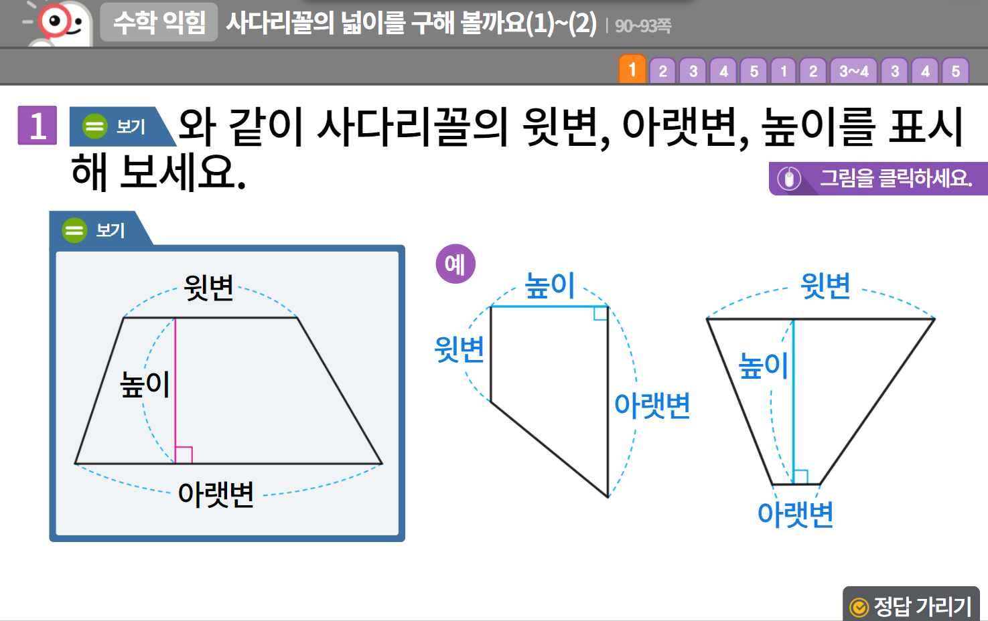



5-1
6. 다각형의 둘레와 넓이
suhi_0601_06_1213
1213 사다리꼴의 넓이를 구해 볼까요(1)~(2)
수정사항
1 | 숫자, 보기 약물 디자인 수정
2 | 손가락 약물 사용. - 클릭 시 정답 나타남.
3 | 삭제
4 | 예 약물 디자인 수정
5 | 정답 확인 디자인 수정 정답 확인 > 정답 가리기로 토글됨
1
1
3
1
4
2
2
5

Slide 4


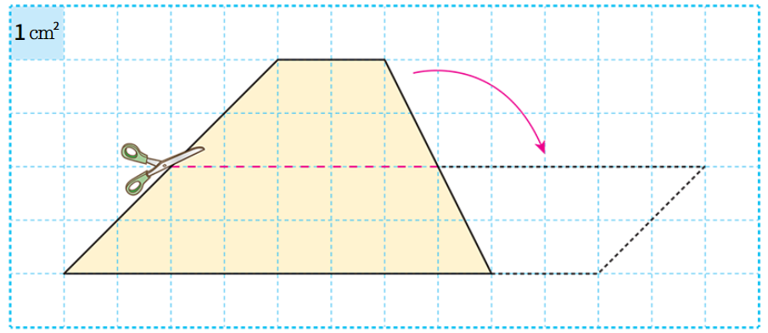



5-1
6. 다각형의 둘레와 넓이
suhi_0601_06_1213
1213 사다리꼴의 넓이를 구해 볼까요(1)~(2)
수정사항
1 | 정답 확인 버튼 없음.
2 | 이너 버튼(페이지 2개)
3
4
5
사다리꼴의 넓이를 구해 볼까요(1)~(2) │ 90~93쪽
1
2
3
4
5
1
2
3~4
3
4
5
사다리꼴을 평행사변형으로 바꾸어 넓이를 구하는 과정입니다. 에서 알맞은 말을 골라 안에 써넣으세요.
2
1

Slide 5


5-1
6. 다각형의 둘레와 넓이
suhi_0601_06_1213
1213 사다리꼴의 넓이를 구해 볼까요(1)~(2)
수정사항
1 | 정답 확인 디자인 수정 정답 확인 > 정답 가리기로 토글됨.
2 | 라인 박스 사용.
3
4
5
사다리꼴의 넓이를 구해 볼까요(1)~(2) │ 90~93쪽
1
2
3
4
5
1
2
3~4
3
4
5
사다리꼴을 평행사변형으로 바꾸어 넓이를 구하는 과정입니다. 에서 알맞은 말을 골라 안에 써넣으세요.
2
사다리꼴의 넓이
＝
＝ ×
＝( ＋ )× ÷2
평행사변형
의 넓이
평행사변형의 밑변의 길이
평행사변형의 높이
윗변의 길이
아랫변의 길이
높이
1

Slide 6
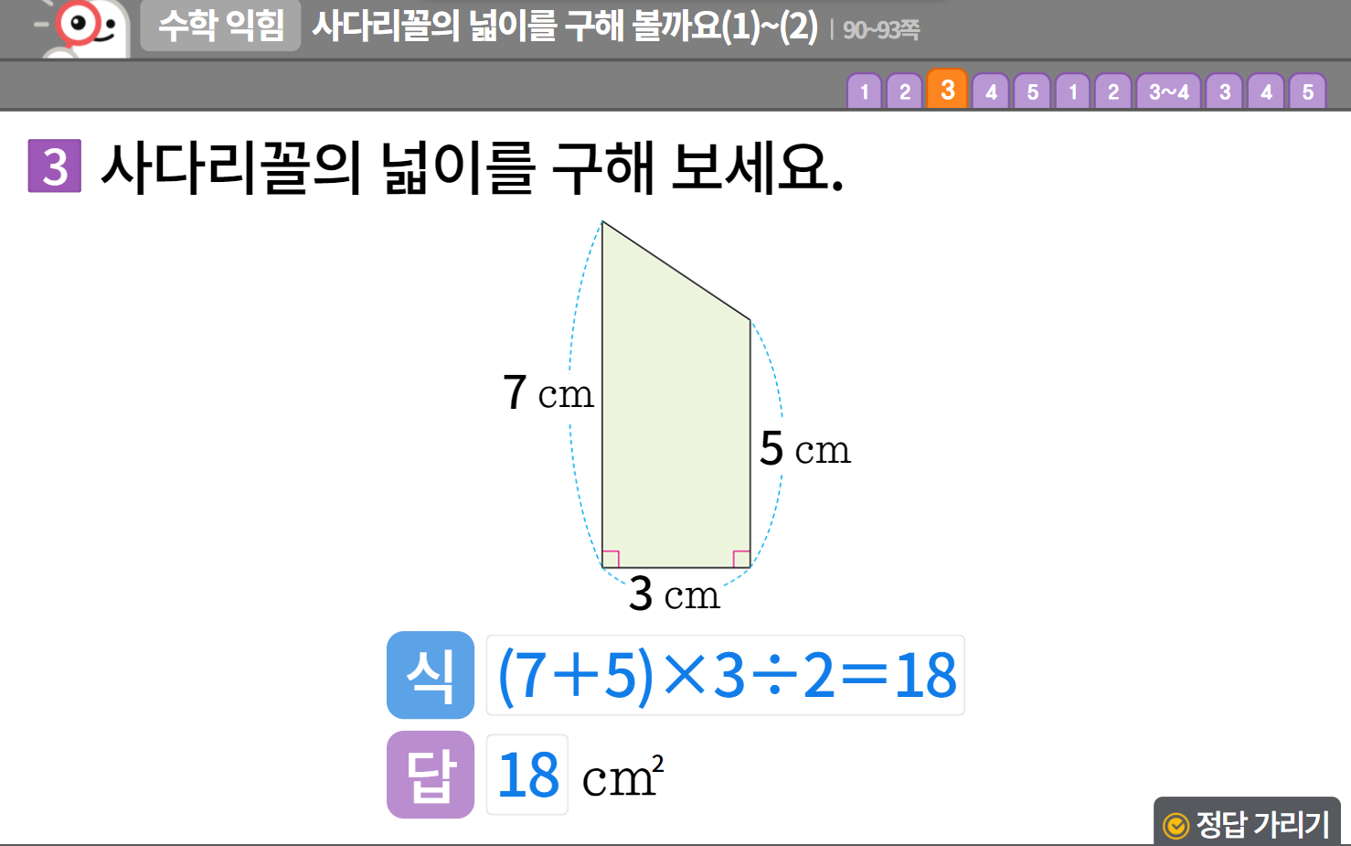


5-1
6. 다각형의 둘레와 넓이
suhi_0601_06_1213
1213 사다리꼴의 넓이를 구해 볼까요(1)~(2)
수정사항
1 | 숫자 약물 디자인 수정
2 | 식, 답 약물 디자인 수정
3 | 정답 확인 디자인 수정 정답 확인 > 정답 가리기로 토글됨
4
5
1
2
3

Slide 7


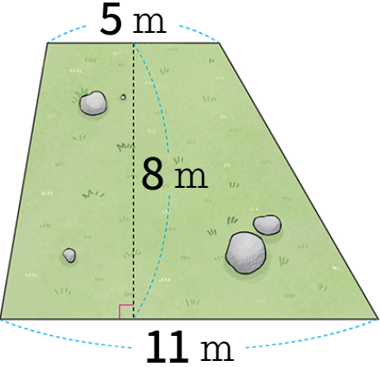
5-1
6. 다각형의 둘레와 넓이
suhi_0601_06_1213
1213 사다리꼴의 넓이를 구해 볼까요(1)~(2)
수정사항
1 | 기존 개발물 그림 그대로 사용
2 | 이너 버튼(페이지 2개)
3
4
5
사다리꼴의 넓이를 구해 볼까요(1)~(2) │ 90~93쪽
1
2
3
4
5
1
2
3~4
3
4
5
사다리꼴 모양의 땅의 넓이를 구하는 방법을 이야기하고 있습니다. 바르게 말한 친구는 누구인가요?
1
2
3

Slide 8

5-1
6. 다각형의 둘레와 넓이
suhi_0601_06_1213
1213 사다리꼴의 넓이를 구해 볼까요(1)~(2)
수정사항
1 | 정답 확인 디자인 수정 정답 확인 > 정답 가리기로 토글됨
2 | 풀이 확인 버튼 팝업 내용 추가(미니 팝업창 –다음 슬라이드)
3
4
5
사다리꼴의 넓이를 구해 볼까요(1)~(2) │ 90~93쪽
1
2
3
4
5
1
2
3~4
3
4
5
사다리꼴 모양의 땅의 넓이를 구하는 방법을 이야기하고 있습니다. 바르게 말한 친구는 누구인가요?
연수:
밑변의 길이가 11 m, 높이가 8 m이니까 넓이는 11×8을 이용하여 구하면 돼.
슬기:
윗변의 길이와 아랫변의 길이의 합이 16 m, 높이가 8 m이니까 넓이는 16×8÷2를 이용하여 구하면 돼.
준기:
나는 삼각형 2개로 나누어 넓이를 구할 거야. 삼각형 하나의 넓이는 5×8, 다른 삼각형의 넓이는 11×8을 이용하여 구하면 돼.
슬기
2
1

Slide 9
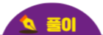
5-1
6. 다각형의 둘레와 넓이
suhi_0601_06_1213
1213 사다리꼴의 넓이를 구해 볼까요(1)~(2)
수정사항
1
2
3
4
5
사다리꼴의 넓이를 구해 볼까요(1)~(2) │ 90~93쪽
1
2
3
4
5
1
2
3~4
3
4
5
사다리꼴 모양의 땅의 넓이를 구하는 방법을 이야기하고 있습니다. 바르게 말한 친구는 누구인가요?
연수:
밑변의 길이가 11 m, 높이가 8 m이니까 넓이는 11×8을 이용하여 구하면 돼.
슬기:
윗변의 길이와 아랫변의 길이의 합이 16 m, 높이가 8 m이니까 넓이는 16×8÷2를 이용하여 구하면 돼.
준기:
나는 삼각형 2개로 나누어 넓이를 구할 거야. 삼각형 하나의 넓이는 5×8, 다른 삼각형의 넓이는 11×8을 이용하여 구하면 돼.
연수가 말한 내용은 평행사변형의 넓이를 구하는 방법입니다.
준기처럼 삼각형 2개로 나누어 사다리꼴의 넓이를 구하려면 삼각형 하나의 넓이는 5×8÷2, 다른 삼각형의 넓이는 11×8÷2로 구한 후 두 넓이를 더하면 됩니다.
슬기

Slide 10
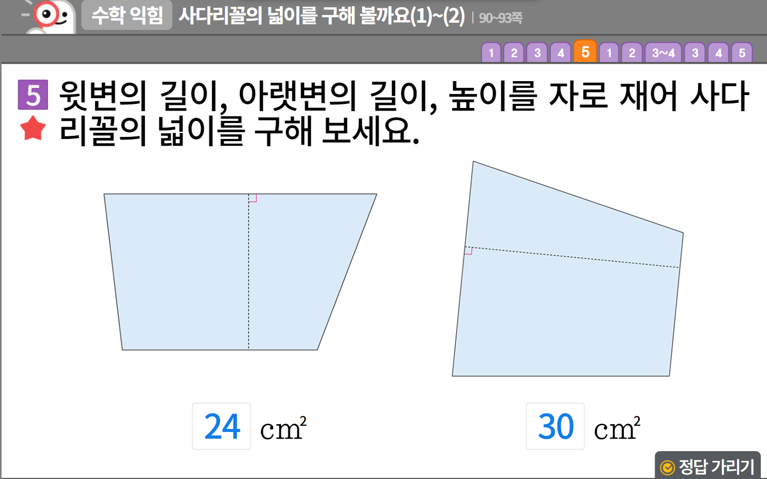

5-1
6. 다각형의 둘레와 넓이
suhi_0601_06_1213
suhi_0601_06_1213
1213 사다리꼴의 넓이를 구해 볼까요(1)~(2)
수정사항
1 | 숫자 약물 디자인 수정
2 | 중요 표시 약물 디자인 수정
3 | 풀이 확인 버튼 팝업 내용 추가(미니 팝업창 –다음 슬라이드)
4 | 정답 확인 디자인 수정 정답 확인 > 정답 가리기로 토글됨
5
6
1
2
3
4

Slide 11
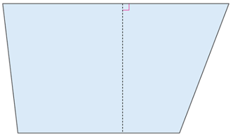
5-1
6. 다각형의 둘레와 넓이
suhi_0601_06_1213
suhi_0601_06_1213
1213 사다리꼴의 넓이를 구해 볼까요(1)~(2)
수정사항
<풀이 확인 클릭 시 나타나는 화면>
1
2
3
4
5
7 ㎝
사다리꼴의 윗변, 아랫변, 높이를 자로 재보면 윗변 7 ㎝, 아랫변 5 ㎝, 높이 4 ㎝입니다.
(사다리꼴의 넓이)＝(윗변＋아랫변)×높이÷2이므로 (7＋5)×4÷2＝12×4÷2＝48÷2＝24 (㎠)
4 ㎝
5 ㎝

Slide 12
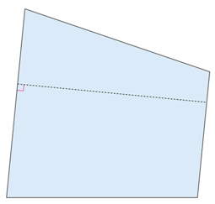


5-1
6. 다각형의 둘레와 넓이
suhi_0601_06_1213
suhi_0601_06_1213
1213 사다리꼴의 넓이를 구해 볼까요(1)~(2)
수정사항
<풀이 확인 클릭 시 나타나는 화면>
1 | 이너탭 사용(2개)
2
3
4
5
6 ㎝
사다리꼴의 윗변, 아랫변, 높이를 자로 재보면 윗변 4 ㎝, 아랫변 6 ㎝, 높이 6 ㎝입니다.
(사다리꼴의 넓이)＝(윗변＋아랫변)×높이÷2
: (4＋6)×6÷2＝10×6÷2＝60÷2＝30 (㎠)
6 ㎝
4 ㎝

Slide 13
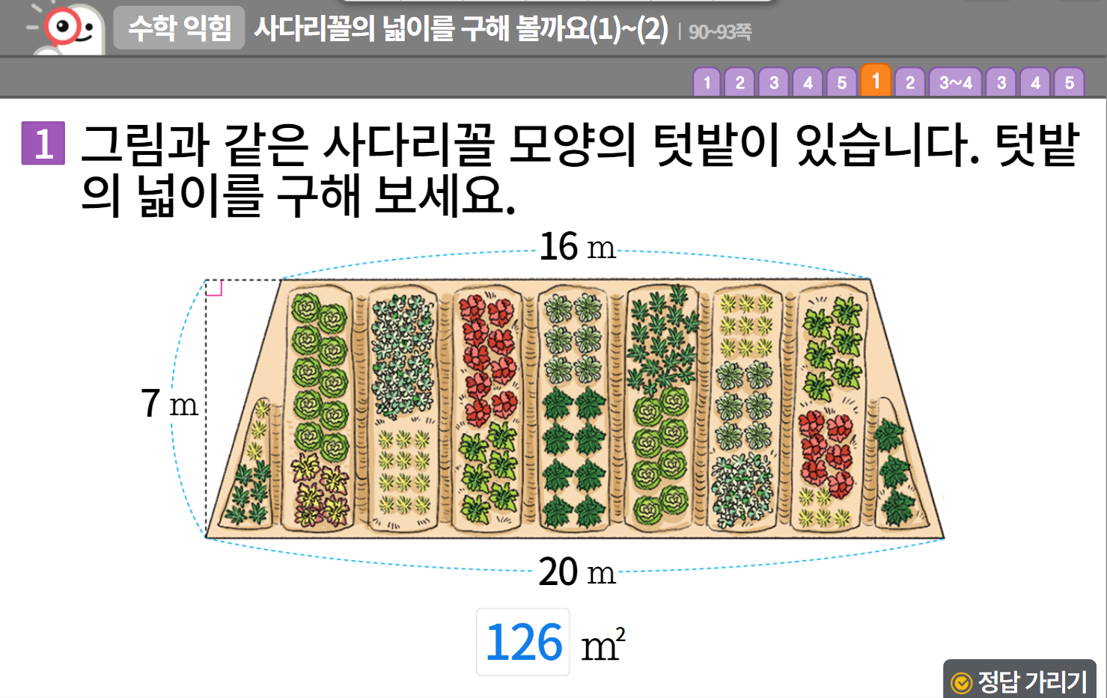
5-1
6. 다각형의 둘레와 넓이
suhi_0601_06_1213
1213 사다리꼴의 넓이를 구해 볼까요(1)~(2)
수정사항
1 | 숫자 약물 디자인 수정
2 | 풀이 확인 버튼 팝업 내용 추가(미니 팝업창-다음 슬라이드)
3 | 정답 확인 디자인 수정 정답 확인 > 정답 가리기로 토글됨
4
5
1
2
3

Slide 14
5-1
6. 다각형의 둘레와 넓이
suhi_0601_06_1213
1213 사다리꼴의 넓이를 구해 볼까요(1)~(2)
수정사항
<풀이 확인 클릭 시 나타나는 화면>
1
2
3
4
5
(사다리꼴의 넓이)＝(윗변＋아랫변)×높이÷2
: (16＋20)×7÷2＝36×7÷2＝252÷2＝126 (㎡)

Slide 15
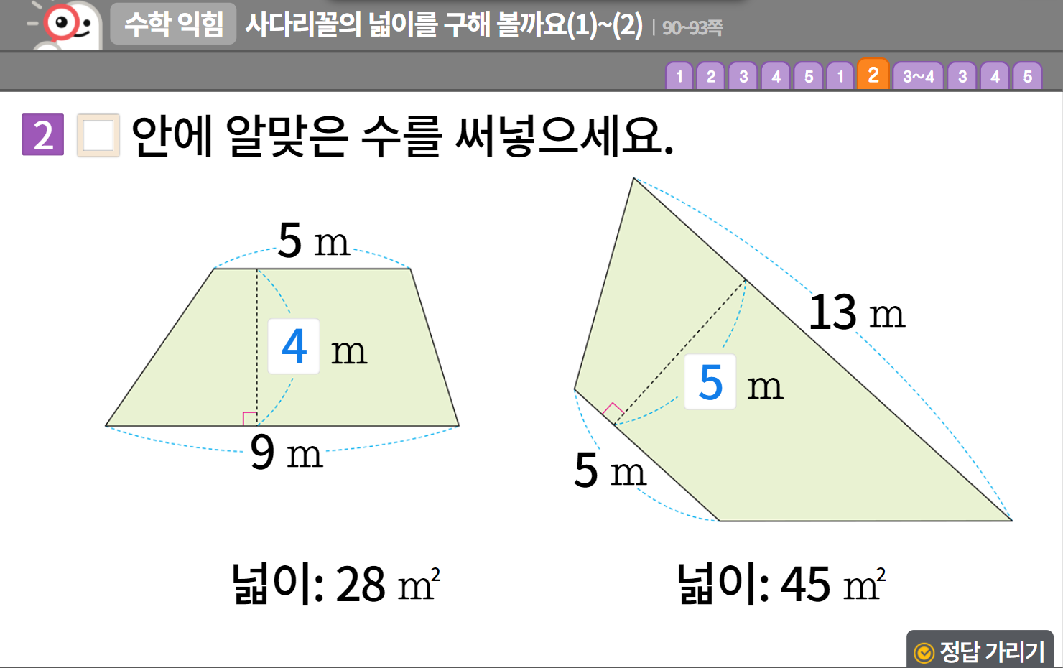

5-1
6. 다각형의 둘레와 넓이
suhi_0601_06_1213
1213 사다리꼴의 넓이를 구해 볼까요(1)~(2)
수정사항
1 | 숫자 약물 디자인 수정
2 | 빈칸 디자인 수정
3 | 풀이 확인 버튼 팝업 내용 추가(미니 팝업창-다음 슬라이드)
4 | 정답 확인 디자인 수정 정답 확인 > 정답 가리기로 토글됨
5
1
2
3
4

Slide 16
5-1
6. 다각형의 둘레와 넓이
suhi_0601_06_1213
1213 사다리꼴의 넓이를 구해 볼까요(1)~(2)
수정사항
<풀이 확인 클릭 시 나타나는 화면>
1
2
3
4
5
(사다리꼴의 넓이)＝(윗변＋아랫변)×높이÷2
(1) (5＋9)×□÷2＝28 (㎡) ⇔ 14×□÷2＝28, 14×□＝56이므로
(높이)＝56÷14＝4 (m)입니다.
(2) (5＋13)×□÷2＝45 (㎡) ⇔ 18×□÷2＝45, 18×□＝90이므로
(높이)＝90÷18＝5 (m)입니다.

Slide 17
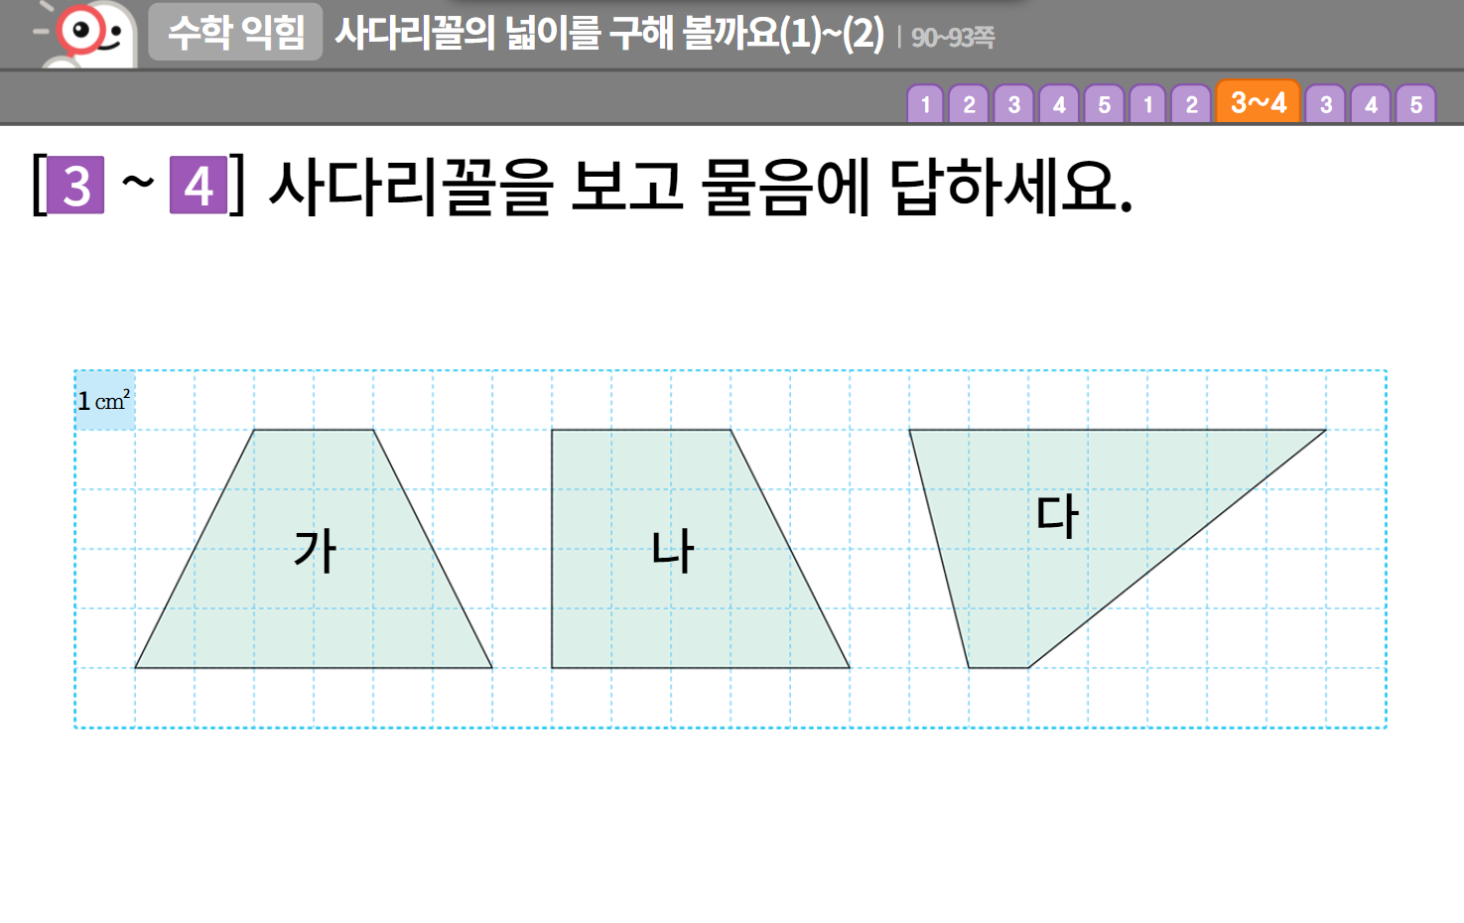
5-1
6. 다각형의 둘레와 넓이
suhi_0601_06_1213
1213 사다리꼴의 넓이를 구해 볼까요(1)~(2)
수정사항
1 | 숫자 약물 디자인 수정
2
3
4
5
1

Slide 18
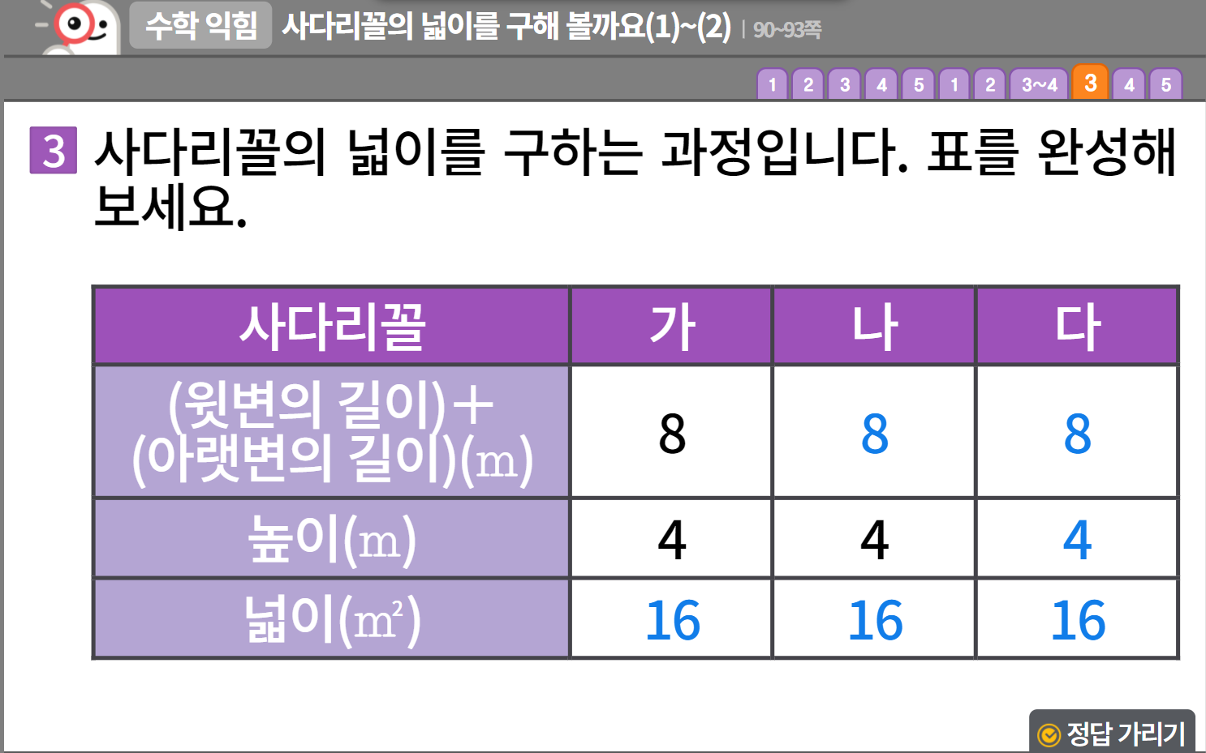
5-1
6. 다각형의 둘레와 넓이
suhi_0601_06_1213
1213 사다리꼴의 넓이를 구해 볼까요(1)~(2)
수정사항
1 | 숫자 약물 디자인 수정
2 | 표 디자인 수정
3 | 정답 확인 디자인 수정 정답 확인 > 정답 가리기로 토글됨
4
5
1
2
3

Slide 19
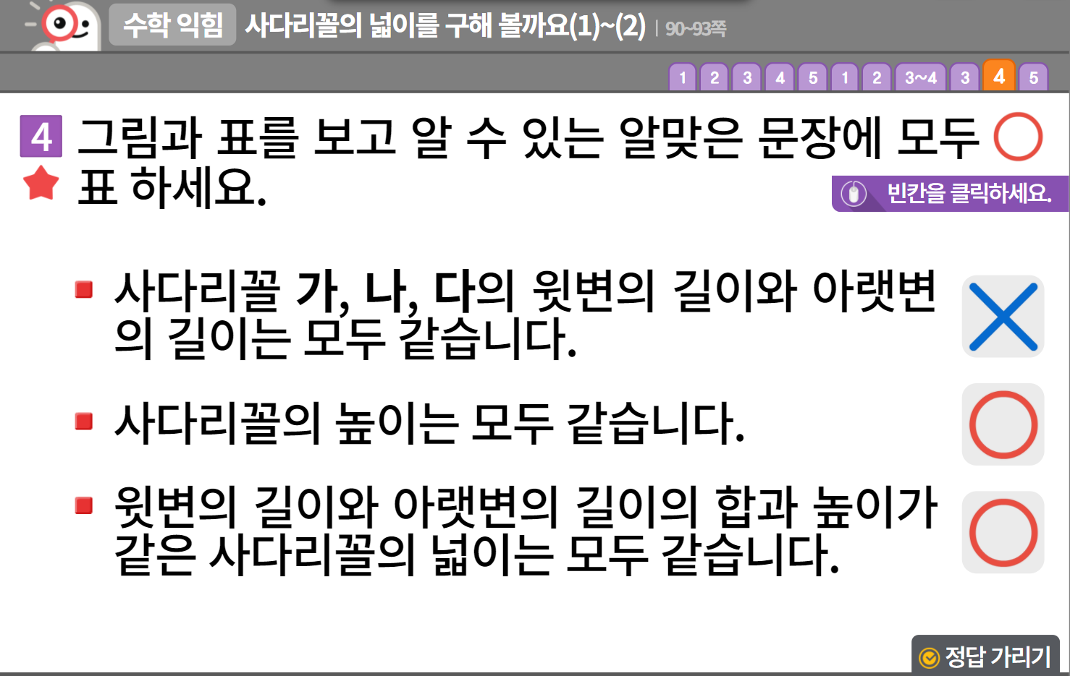




5-1
6. 다각형의 둘레와 넓이
suhi_0601_06_1213
suhi_0601_06_1213
1213 사다리꼴의 넓이를 구해 볼까요(1)~(2)
수정사항
1 | 숫자 약물 디자인 수정
2 | 중요 표시 약물 디자인 수정
3 | O, X 기능 삭제 - 정답 칸 안에 O, X 삽입.
4 | 삭제.
5 | 블릿 디자인 수정
6 | 풀이 확인 버튼 팝업 내용 추가(미니 팝업창-다음 슬라이드)
7 | 정답 확인 디자인 수정 정답 확인 > 정답 가리기로 토글됨
1
3
2
4
5
3
3
3
6
7
http://cdata.tsherpa.co.kr/tsherpa/MultiMedia/Flash/2020/curri/index.html?flashxmlnum=soboro2&classa=A8-C1-62-KK-KA-02-03-04-0-0-0-0&classno=AA_SAMPLE/nproto_sample/DA/nproto_cmn_914.html 5번 참고

Slide 20
5-1
6. 다각형의 둘레와 넓이
suhi_0601_06_1213
suhi_0601_06_1213
1213 사다리꼴의 넓이를 구해 볼까요(1)~(2)
수정사항
<풀이 확인 클릭 시 나타나는 화면>
1
2
3
4
5
사다리꼴 가, 나, 다는 윗변의 길이와 아랫변의 길이가 다르지만 윗변의 길이와 아랫변의 길이의 합과 높이는 모두 같습니다. 따라서 사다리꼴의 넓이는 모두 같습니다.
http://cdata.tsherpa.co.kr/tsherpa/MultiMedia/Flash/2020/curri/index.html?flashxmlnum=soboro2&classa=A8-C1-62-KK-KA-02-03-04-0-0-0-0&classno=AA_SAMPLE/nproto_sample/DA/nproto_cmn_914.html 5번 참고

Slide 21
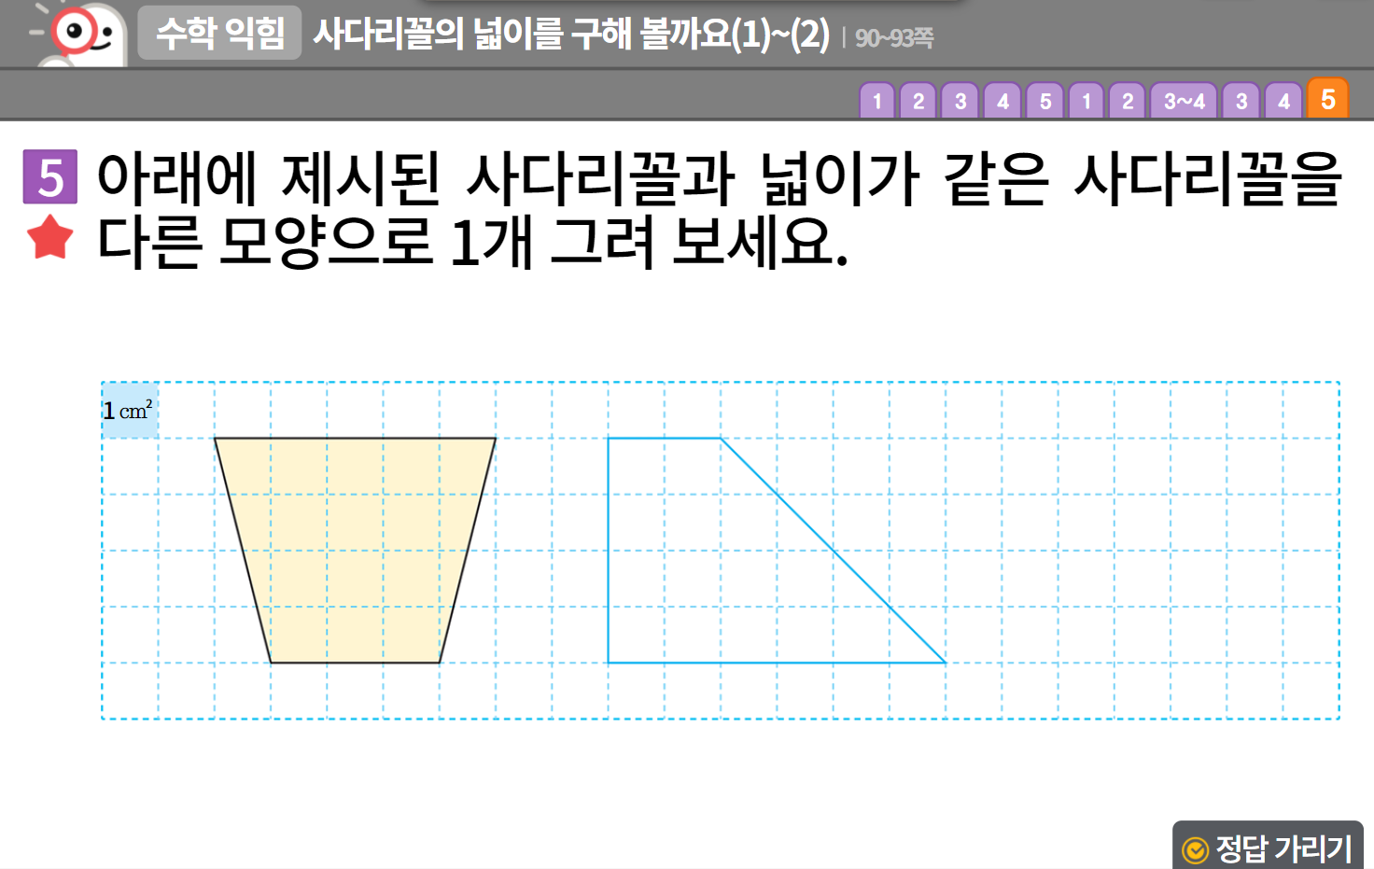
5-1
6. 다각형의 둘레와 넓이
suhi_0601_06_1213
1213 사다리꼴의 넓이를 구해 볼까요(1)~(2)
수정사항
1 | 숫자 약물 디자인 수정
2 | 중요 표시 약물 디자인 수정
3 | 예 약물 추가. - 처음부터 나타나지 않음. - 정답 칸 클릭 시 나타남.
4 | 풀이 확인 버튼 팝업 내용 추가(미니 팝업창-다음 슬라이드)
5 | 정답 확인 디자인 수정 정답 확인 > 정답 가리기로 토글됨
6
1
2
3
4
5

Slide 22
5-1
6. 다각형의 둘레와 넓이
suhi_0601_06_1213
1213 사다리꼴의 넓이를 구해 볼까요(1)~(2)
수정사항
<풀이 확인 클릭 시 나타나는 화면>
1
2
3
4
5
(사다리꼴의 넓이)＝(윗변＋아랫변)×높이÷2이므로 제시된 사다리꼴의 넓이는 (5＋3)×4÷2＝16 (㎠)입니다. 사다리꼴의 넓이가 16 ㎠이 되려면 윗변과 아랫변의 길이의 합과 높이를 서로 곱하여 32가 되는 여러 가지 모양의 사다리꼴을 그리면 됩니다.
8×4 ⇔ (2＋6)×4 또는 (3＋5)×4, 16×2 ⇔ (10＋6)×2 등

